Slide 1

PROJET HONEY-BEE POUR PARTICULIER
LUDWIG Alexandre
BILLOT Alexandre
LATTRECHE Maxime
STIR2 2014/2015

Slide 2
SOMMAIRE
I) Rappel du diagramme de déploiement
II) Mes tâches
III) Travail personnel
IV) Présentation du matériel utilisé (Xbee/PANDA)
V) Tests unitaires

Slide 3

Diagramme de déploiement
Liaison haute fréquence
USB
Liaison électronique
(I2C)
RS232
Ethernet
Liaison sans fil

Slide 4
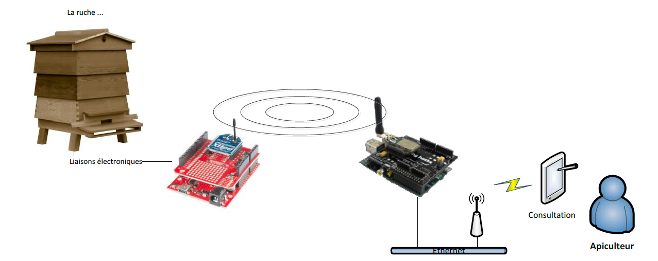
Mes tâches
-Prise en charge de la communication entre la ruche et le poste pc grâce aux modules xbee
-Prise en charge du poste PC

Slide 5
Travail personnel
Assurer la communication entre les deux modules sans fil.
Intégrer le module émetteur dans la carte PANDA.
Créer une interface graphique pour le pc de l’apiculteur.

Slide 6
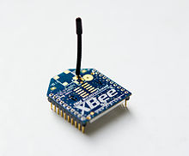
Matériel: XBEE

Slide 7
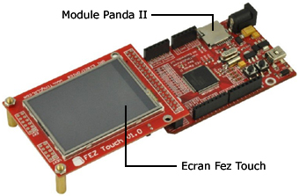
Matériel : Calculateur FEZ PANDA

Slide 8
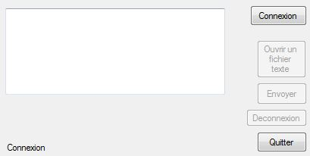
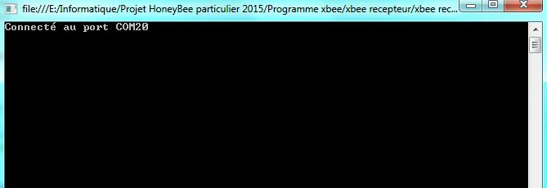
Premier test unitaire : Communication entre les deux modules Xbee

Slide 9

Classe C_Serie

Slide 10
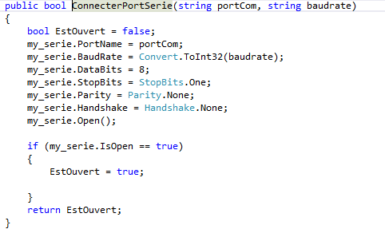
Méthode TransmissionSerie Et ConnecterPortSerie

Slide 11
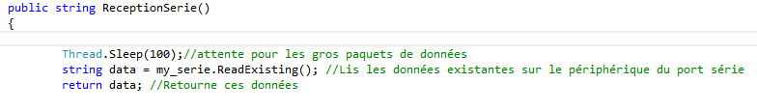
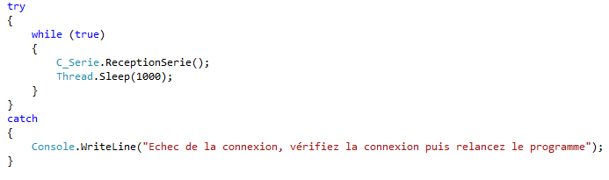
Code du recepteur

Slide 12
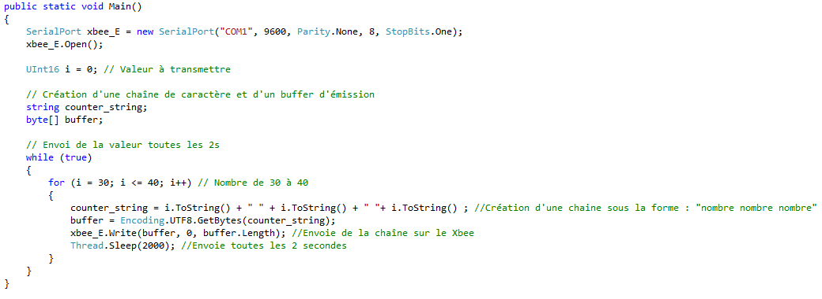
Deuxième test unitaire : Module emetteur sur calculateur PANDA

Slide 13
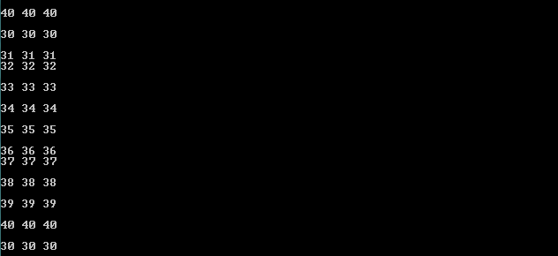
Deuxième test unitaire : Module emetteur sur calculateur PANDA

Slide 14
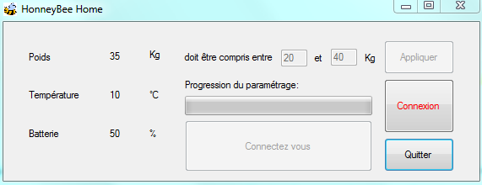
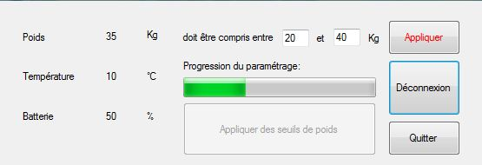
Troisième test unitaire : Interface graphique PC

Slide 15
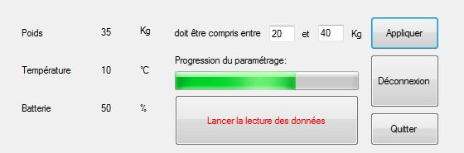
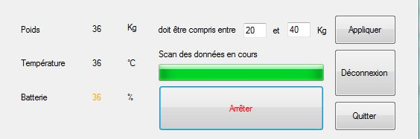
Troisième test unitaire : Interface graphique PC

Slide 16
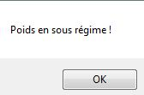
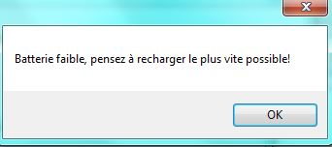
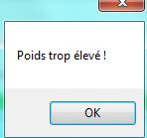
Troisième test unitaire : Interface graphique PC

Slide 17
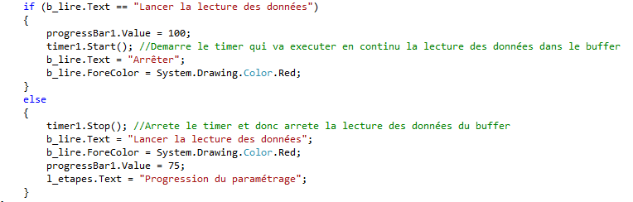
Bouton lecture

Slide 18
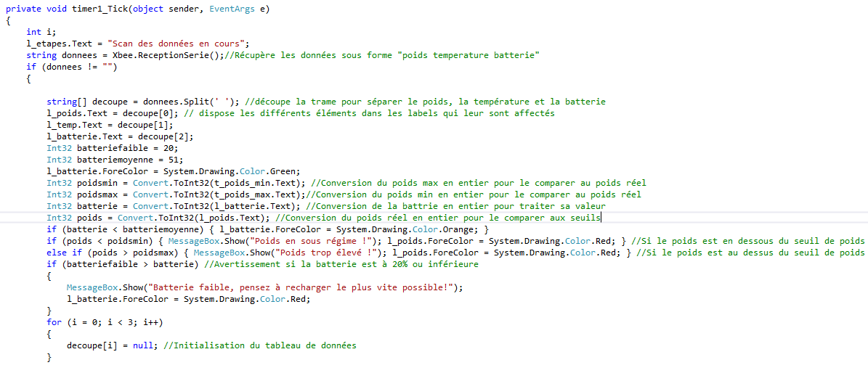
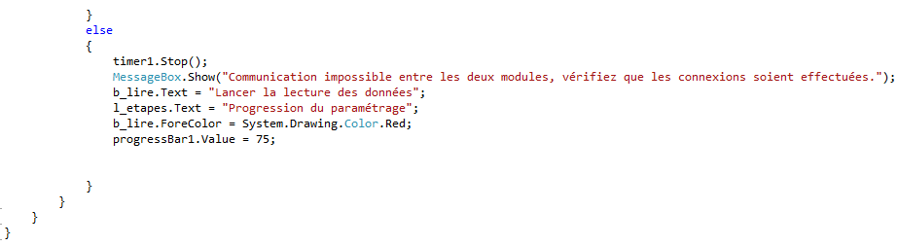
Code du Timer

Slide 19
Prochaines tâches à faire
Gestion d’heure et de date.
Envoie de mails d’alerte.

Slide 20
Merci de votre attention

